Slide 1
Примеры вертикальной и социальной мобильности В Мультфильмах Disney

Slide 2
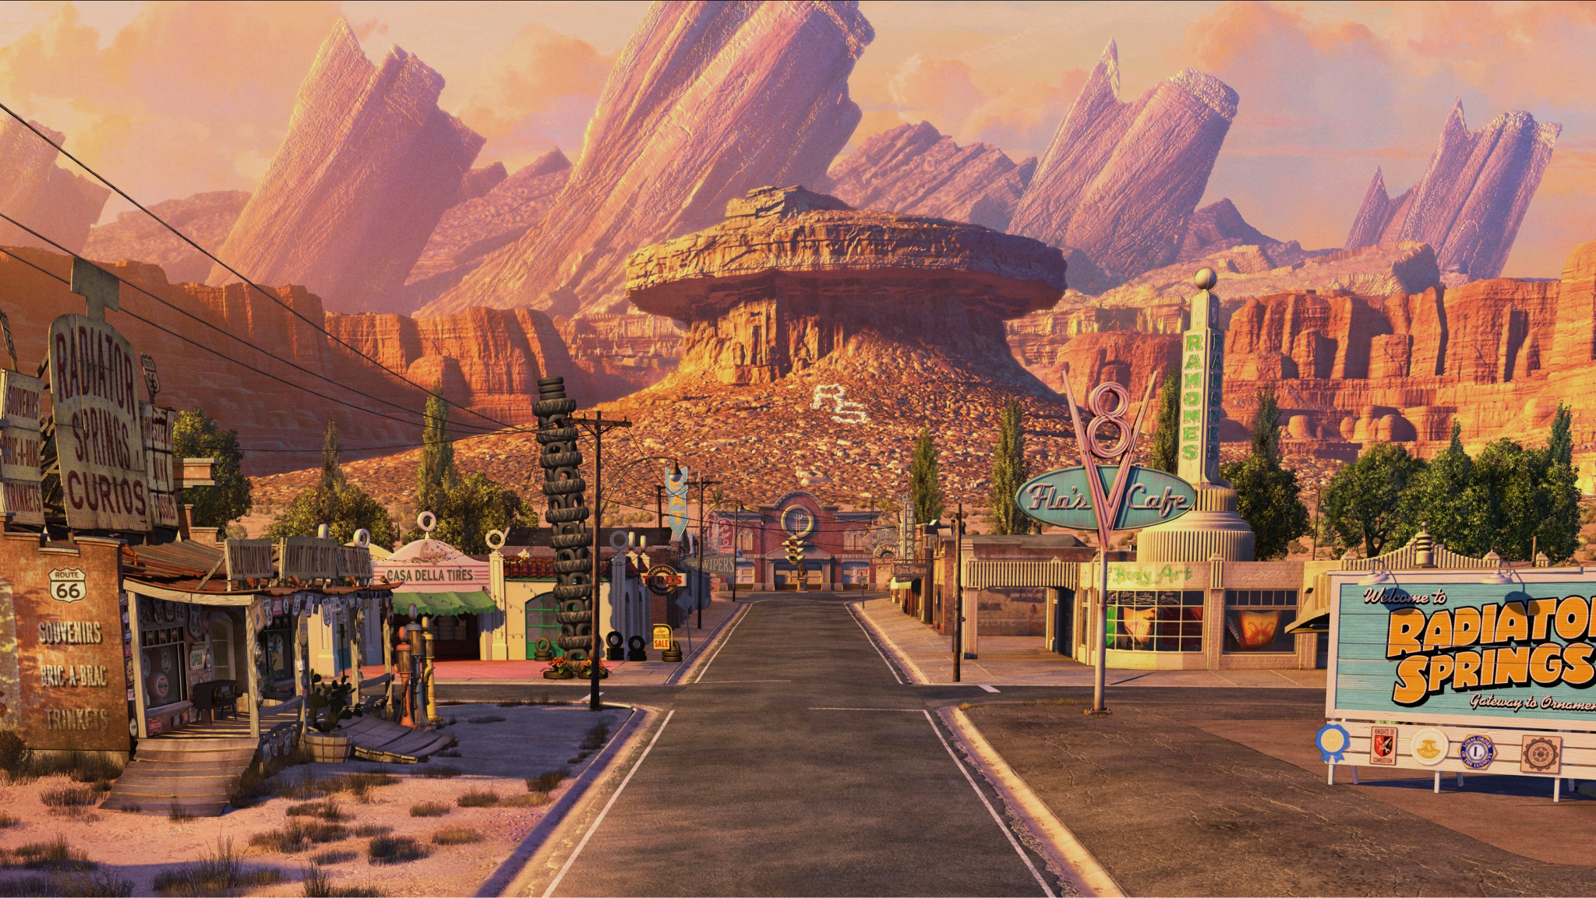
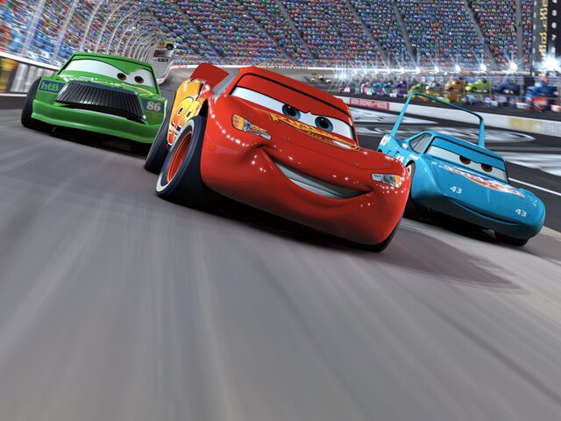
Тачки (2006)
Маккуин, начинающий как заносчивый гоночный автомобиль, переживает социальную трансформацию, найдя друзей и уважение в городке Радиатор-Спрингс
Социальная мобильность

Slide 3
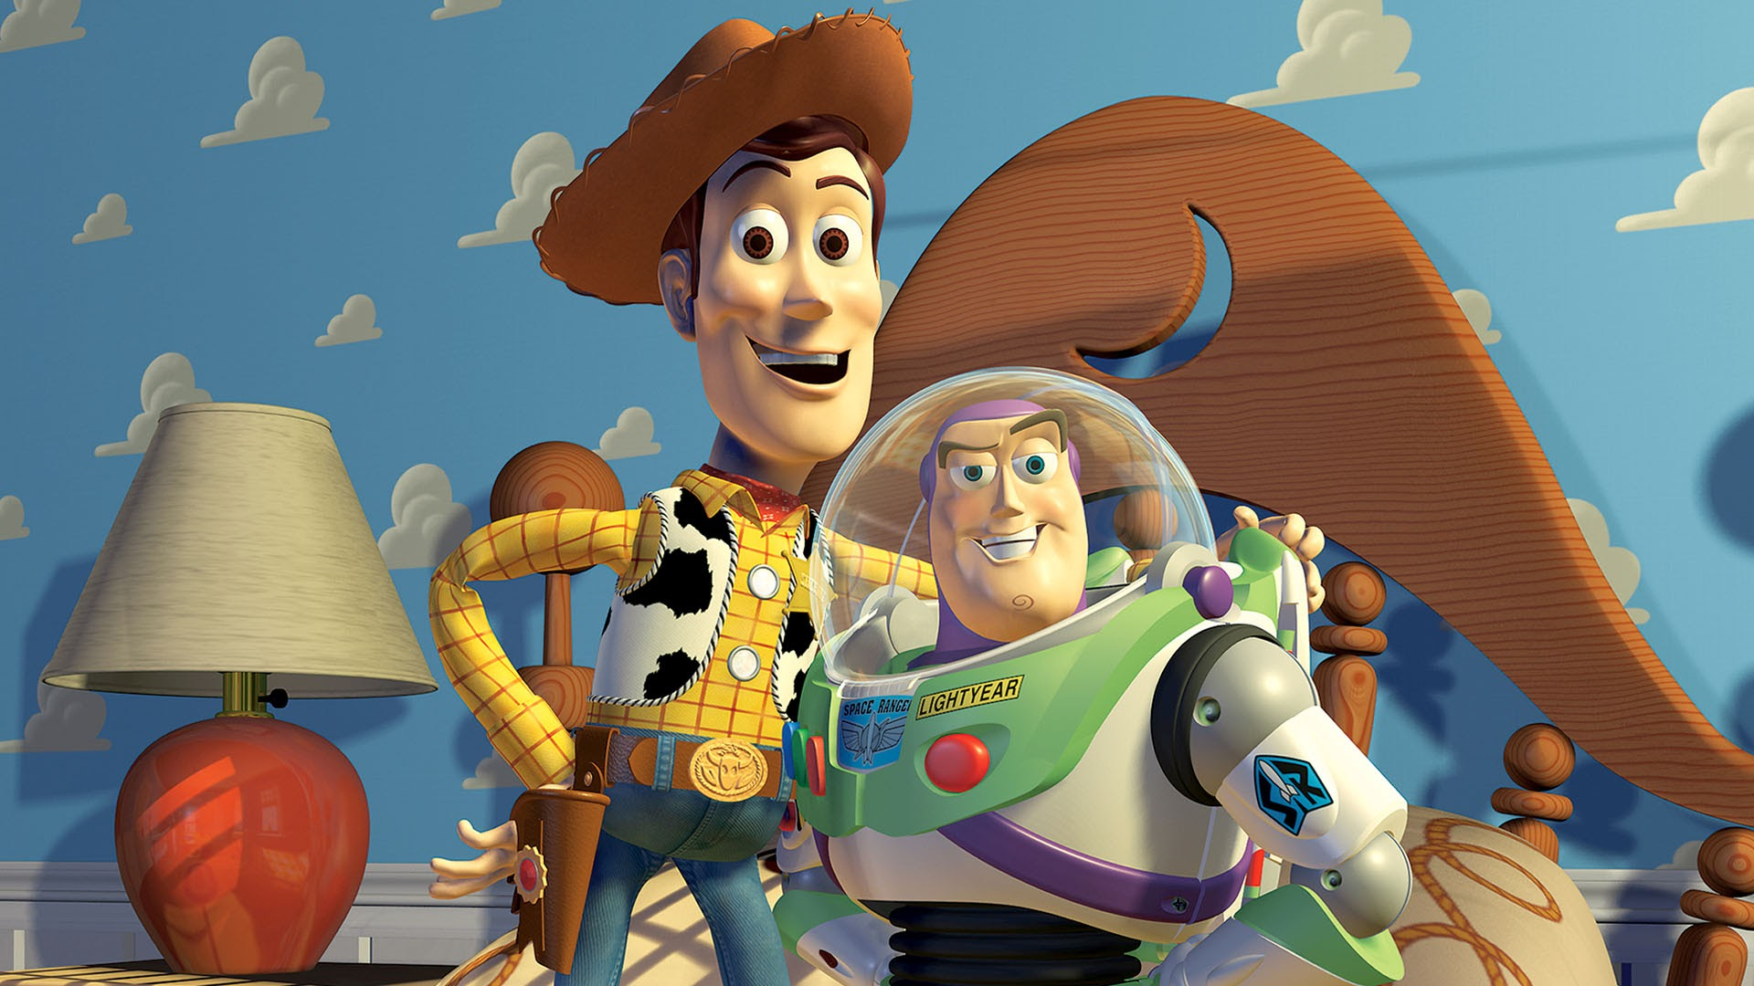
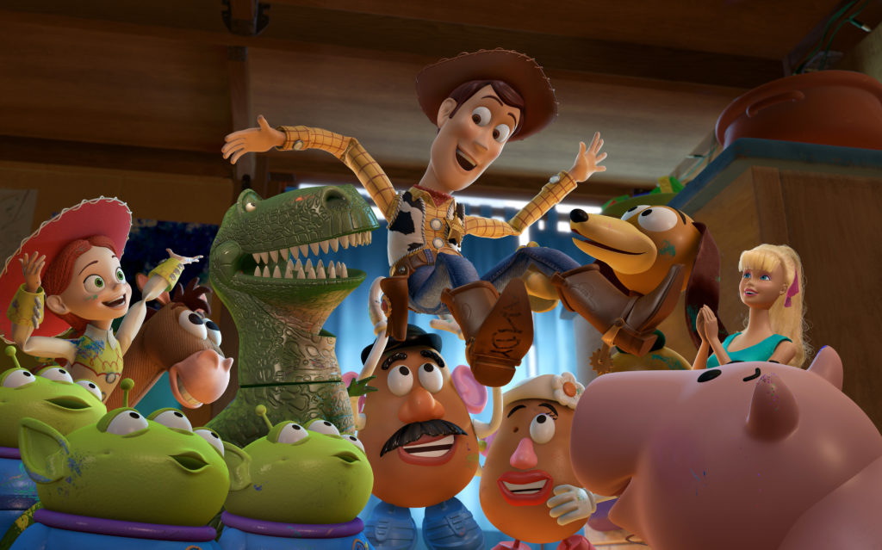
История игрушек
(1995)
Вуди, играя роль лидера игрушек, умудряется сохраниться в авангарде несмотря на приход более современных игрушек, как Базз Лайтер. Его лидерство и адаптивность помогают ему сохранить свое положение среди друзей
Вертикальная мобильность

Slide 4
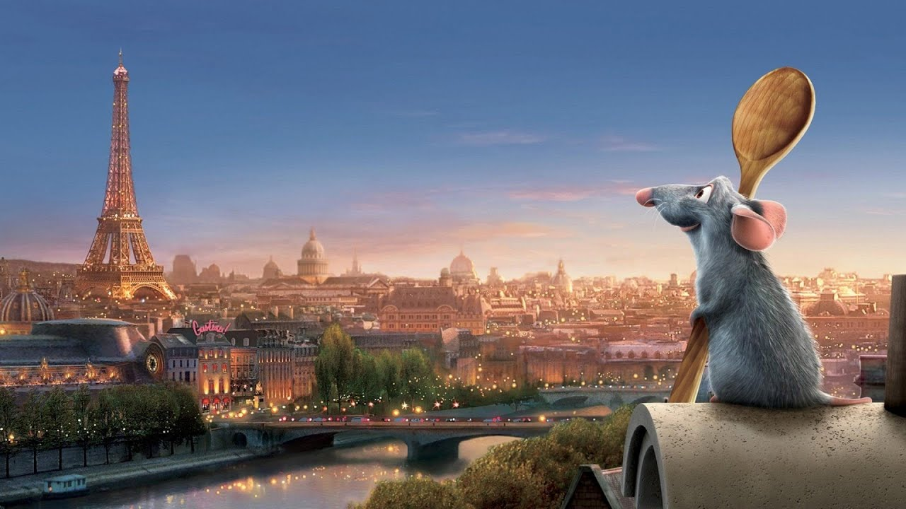
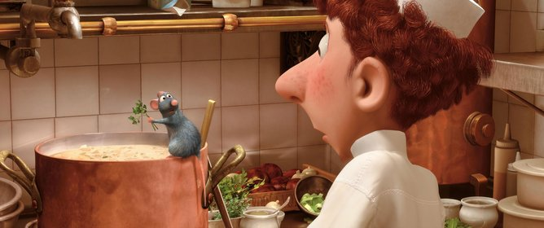
Рататуй (2007)
Реми, крыса, осуществляет свою мечту стать поваром, работая вместе с Лингвини, что символизирует движение между социальными слоями - от крысы до шеф-повара высокого класса
Вертикальная мобильность

Slide 5
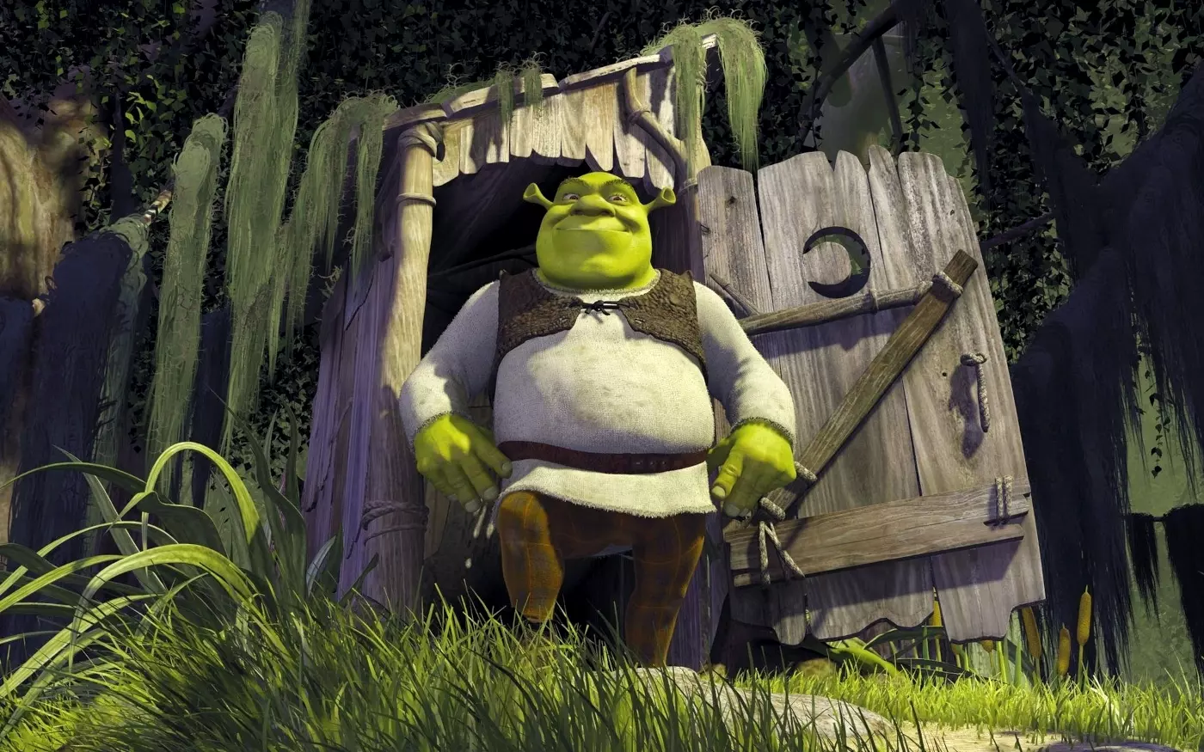
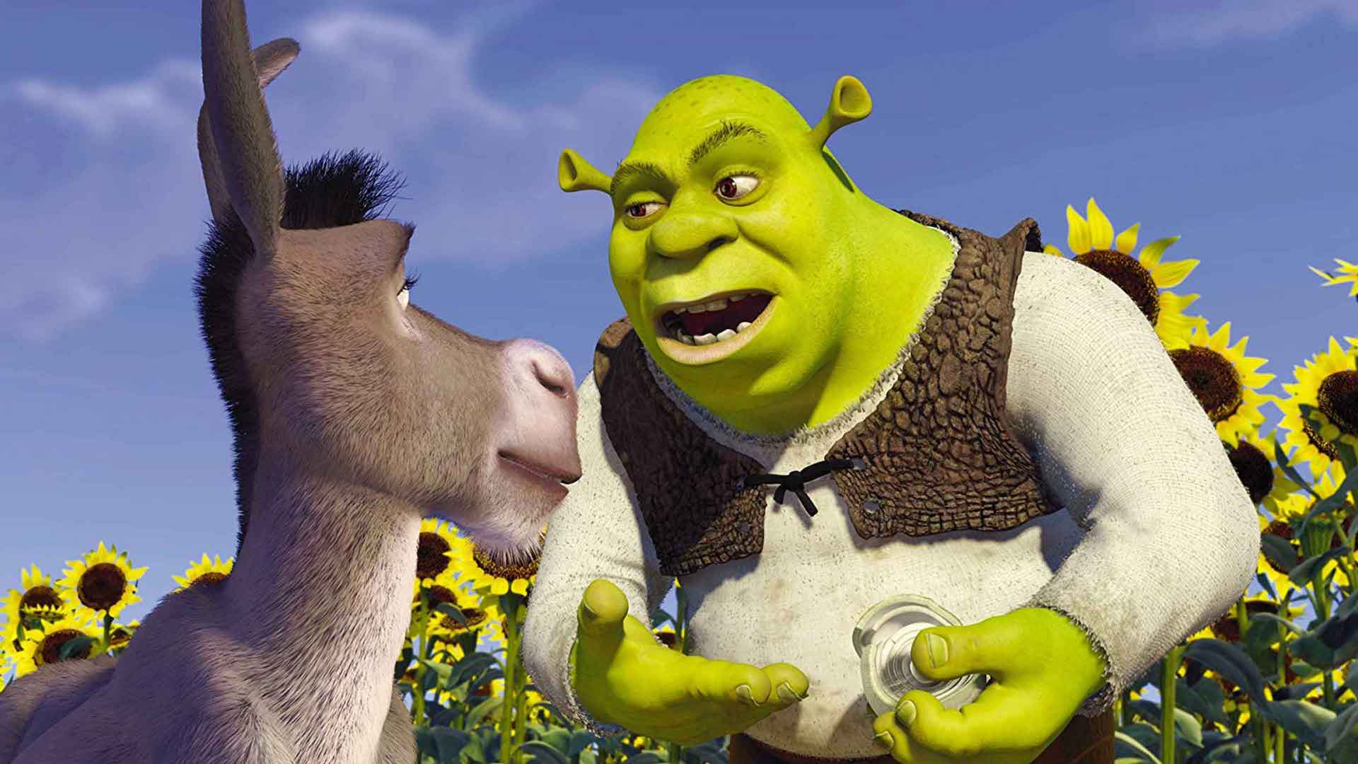
Шрек (2001)
Шрек, будучи изначально изгоем и живя в одиночестве на болоте, обретает высокий социальный статус после того, как спасает принцессу Фиону и становится героем. Впоследствии, он женится на Фионе, которая является принцессой, что еще больше повышает его социальный статус. Это яркий пример социального восхождения, или вертикальной мобильности, благодаря его действиям и изменениям в жизни
Вертикальная мобильность

